Slide 1



Penentuan biaya asuransi berdasarkan profil klien
Sumber Studi kasus :
https://www.kaggle.com/datasets/mirichoi0218/insurance

Slide 2



Table of contents
1. Latar belakang
2. Tujuan
3. EDA
4. Permodelan
5. Evaluasi Model
6. Kesimpulan
Umum

Slide 3
Latar Belakang 1. Dalam bisnis asuransi, ada beberapa poin yang perlu diperhatikan salah satunya adalah penentuan premi, manajemen risiko, dan personalisasi penawaran.
2. Penentuan Premi yang lebih akurat sangat diperlukan untuk menilai risiko individu berdasar factor-
factor ; usia, BMI, status perokok atau bukan, jumlah anak dan tempat tinggal.
3. Manajemen Risiko yang lebih baik dapat membantu perusahaan dalam mengidentifikasi polis yang
berpotensi tinggi, dan mengambil langkah-langkah preventif.
4. Optimasi Strategi Pemasaran, analisis data yang mendalam memungkinkan Perusahaan
mengidentifikasi segmen pelanggan yang potensial dan menargetkan mereka dengan marketing
campaign yang efektif

Slide 4
Tujuan 1. Tujuan kita kali ini adalah untuk memprediksi berapa charges (biaya asuransi) berdasarkan variable lain seperti ; age, BMI, children, sex, smoker dan region.
2. Mendapatkan daftar fitur & pentingnya ( feature importances) dari model terbaik yang nantinya
kita pilih
3. Menentukan model yang digunakan, apakah model regresi atau klasifikasi?

Slide 5

Data Understanding insurance.csv berisi kolom antara lain :
age: Usia penerima asuransi.
bmi: Body Mass Index, memberikan pemahaman tubuh, berat yang dianggap sehat atau tidak sehat berdasarkan tinggi.
children: Jumlah anak yang ditanggung oleh asuransi.
smoker: Apakah penerima asuransi perokok atau bukan.
region: Wilayah tempat tinggal penerima asuransi di AS (northeast, southeast, southwest, northwest).
charges: Biaya asuransi kesehatan individu.

Slide 6
Exploratory Data Analysis Beberapa langkah utama dalam analisis data; pembersihan data, visualisasi, analisis deskriptif, diagnostik, serta pemodelan prediktif. Berikut ini adalah ringkasan dari proses yang akan dilakukan:
1. Pembersihan
Data
2. Pengkodean
Label
3. Visualisasi Data
4. Analisis Deskriptif
dan Diagnostik
5. Pemodelan Prediktif
6. Kesimpulan Umum

Slide 7

Langkah pertama, mari kita lakukan pemeriksaan untuk nilai yang hilang dan duplikat, serta melihat statistik deskriptif dari dataset ini. ​
1. Nilai yang Hilang
2. Entri Duplikat
3. Statistik
Deskriptif

Slide 8
Setelah menghapus entri duplikat, dataset kini memiliki 1.337 baris, berkurang dari 1.338 baris awal. Ini menunjukkan bahwa entri duplikat telah berhasil dihapus. Langkah berikutnya dalam analisis ini adalah:
1. Eksplorasi Visual
2. Analisis Korelasi
3. Analisis Pengaruh Variabel

Slide 9


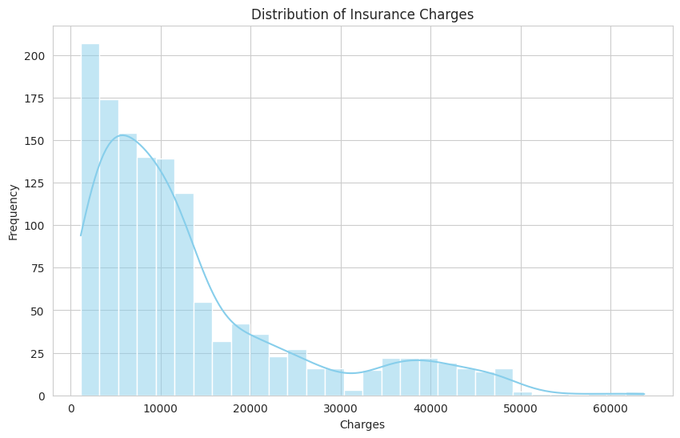
Exploratory Data Analysis
Analisis Deskriptif & Esplorasi Visual memberikan insight berikut:
Distribusi Biaya Asuransi: Biaya asuransi memiliki distribusi miring ke kanan, menunjukkan bahwa sebagian besar individu memiliki biaya asuransi yang lebih rendah, dengan beberapa outlier yang memiliki biaya sangat tinggi.

Slide 10
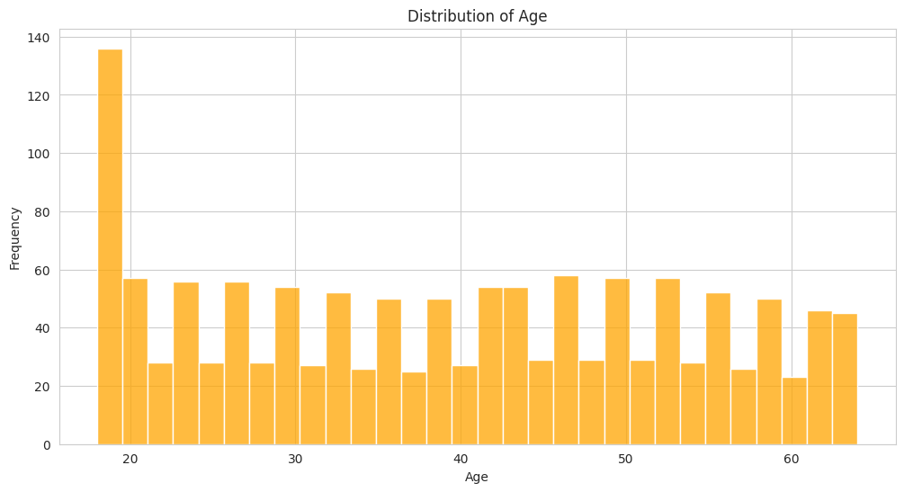
Exploratory Data Analysis
Analisis Deskriptif & Esplorasi Visual memberikan insight berikut:
Distribusi Usia: Distribusi usia cukup merata, dengan sedikit peningkatan pada usia muda dan tua.

Slide 11
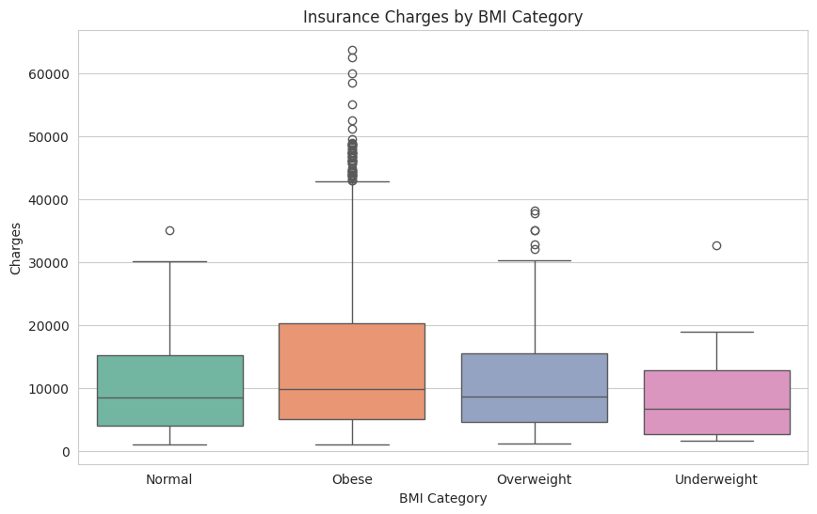
Exploratory Data Analysis
Analisis Deskriptif & Esplorasi Visual memberikan insight berikut:
Distribusi BMI: Indeks Massa Tubuh (BMI) terdistribusi hampir normal, terpusat sekitar 30, menunjukkan bahwa sebagian besar individu yang diasuransikan berada dalam kategori kelebihan berat badan hingga obesitas.

Slide 12
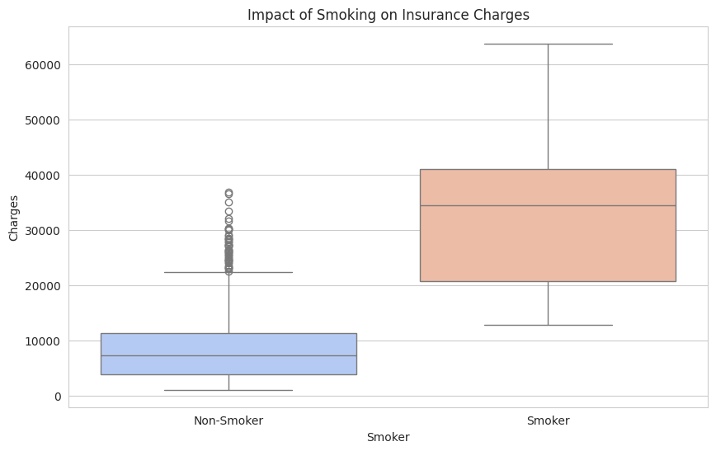
Exploratory Data Analysis
Analisis Deskriptif & Esplorasi Visual memberikan insight berikut:
Biaya Asuransi berdasarkan Status Perokok: Terdapat perbedaan yang jelas dalam biaya antara perokok dan non-perokok, dengan perokok menghadapi biaya asuransi yang signifikan lebih tinggi.

Slide 13
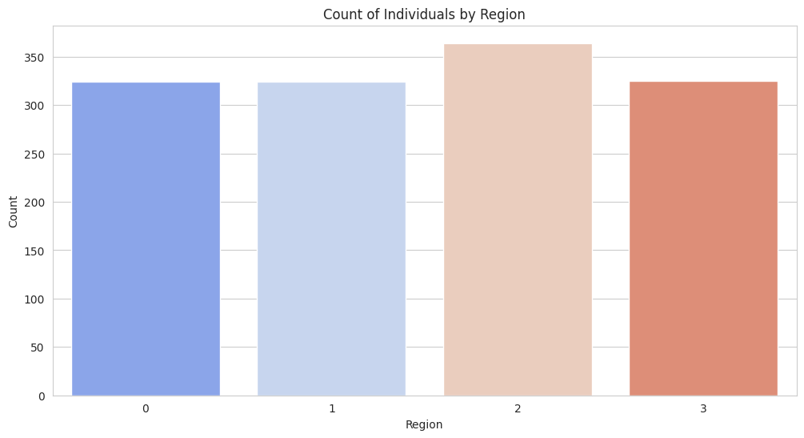
Exploratory Data Analysis

Slide 14
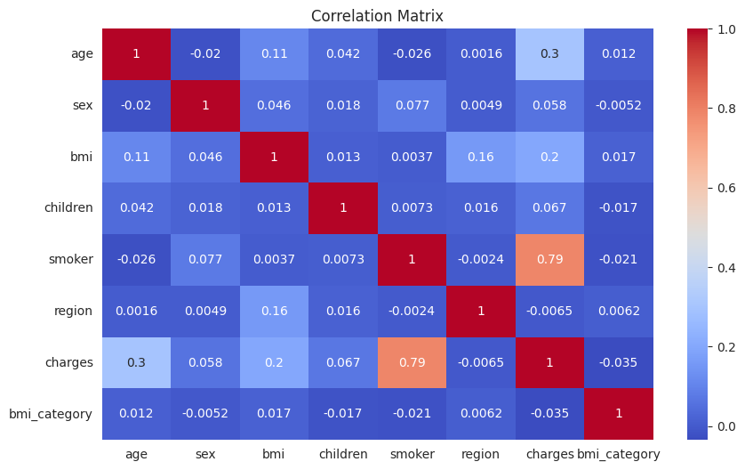
Selanjutnya, kami akan membuat Correlation Matrix untuk mengeksplorasi korelasi
dan pola dalam data, terutama fokus pada bagaimana berbagai faktor mempengaruhi
biaya asuransi.
Analisis Korelasi

Slide 15
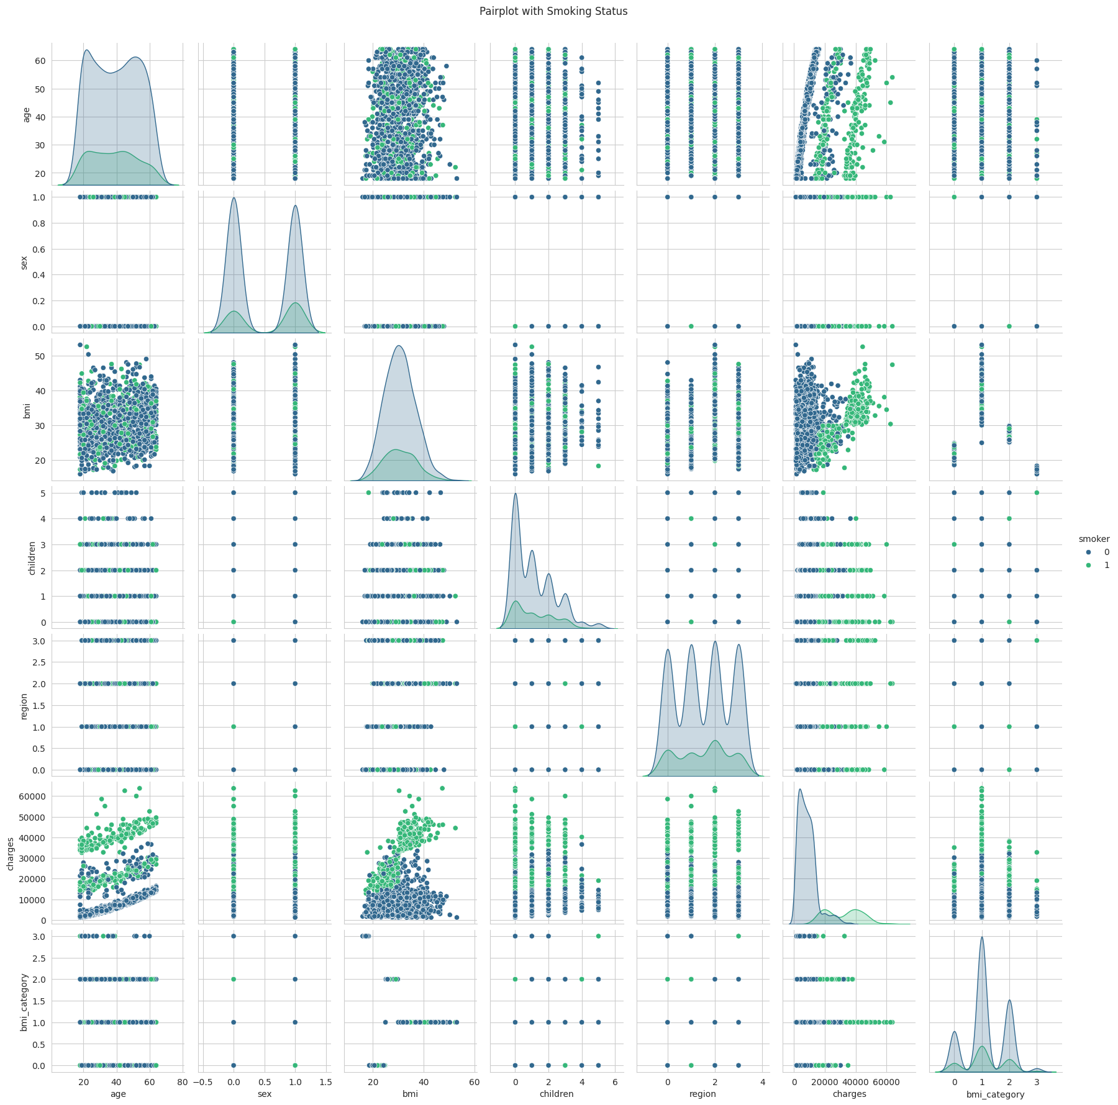
Selanjutnya, kami akan melakukan pairplot untuk mengeksplorasi korelasi
dan pola dalam data, terutama fokus pada bagaimana berbagai faktor mempengaruhi
biaya

Slide 16
Exploratory Data Analysis mengungkapkan beberapa insight:
Matriks Korelasi: Usia dan BMI menunjukkan korelasi positif dengan biaya asuransi, meskipun moderat. Ini menunjukkan bahwa seiring bertambahnya usia dan BMI, biaya asuransi juga meningkat. Jumlah anak memiliki korelasi yang sangat rendah dengan biaya.
Pairplot dengan Status Merokok: Status merokok memiliki dampak signifikan terhadap biaya asuransi, seperti yang terlihat pada scatter plot. Perokok cenderung memiliki biaya yang lebih tinggi di semua usia dan BMI dibandingkan dengan non-perokok.
Biaya Asuransi berdasarkan Jumlah Anak: Jumlah anak tidak menunjukkan tren yang jelas dengan biaya asuransi. Namun, individu dengan 3 anak atau lebih cenderung memiliki rentang biaya asuransi yang lebih luas.
Biaya Asuransi berdasarkan Jenis Kelamin: Terdapat perbedaan kecil dalam biaya antara laki-laki dan perempuan, dengan laki-laki umumnya menghadapi biaya yang lebih tinggi.
Biaya Asuransi berdasarkan Wilayah: Tidak tampak adanya perbedaan signifikan dalam biaya berdasarkan wilayah, menunjukkan bahwa lokasi mungkin bukan faktor utama dalam menentukan biaya asuransi.

Slide 17
Modeling Data : Model sederhana ke model yang lebih kompleks
Regresi linear sederhana
Model regresi sederhana dalam machine learning adalah metode yang digunakan untuk memahami dan memprediksi hubungan antara satu variabel independen (biasanya disebut sebagai variabel prediktor) dan satu variabel dependen (biasanya disebut sebagai variabel target). Ide dasarnya adalah menggunakan data yang ada untuk membangun persamaan matematis yang menggambarkan hubungan antara variabel prediktor dan variabel target.
Predictive Analysis menggunakan model regresi linier sederhana menghasilkan kesalahan kuadrat rata-rata (MSE) sekitar 3.589479e+07 dan skor R2 sebesar 0.80.
Skor R2, yang berkisar dari 0 hingga 1, menunjukkan bahwa sekitar 80% variabilitas dalam biaya asuransi dapat dijelaskan oleh model.

Slide 18
Predictive Analysis menggunakan model regresi linier sederhana menghasilkan kesalahan kuadrat rata-rata (MSE) sekitar 3.589479e+07 dan skor R2 sebesar 0.80.
Skor R2, yang berkisar dari 0 hingga 1, menunjukkan bahwa sekitar 80% variabilitas dalam biaya asuransi dapat dijelaskan oleh model.
Untuk membuat model machine learning yang lebih kompleks dan mengevaluasinya dengan mempertimbangkan baseline model, kita akan mengambil beberapa langkah. Pertama, kita akan menggunakan model regresi linier sebagai baseline, yang sudah kita buat sebelumnya. Kemudian, kita akan mencoba model yang lebih kompleks, seperti Random Forest, XGBoost, SVM, dll untuk melihat apakah kita dapat meningkatkan performa model dibandingkan dengan baseline.
Langkah-langkahnya sebagai berikut:
Model Baseline: Model regresi linier yang sudah kita buat dan evaluasi dengan
R2 score sekitar 0.80 akan dijadikan sebagai baseline.
Model Kompleks: Akan menggunakan Random Forest Regressor, XGBoost, SVM, dll
Evaluasi Model: Kita akan membandingkan performa kedua model tersebut menggunakan R2 score dan Mean Squared Error (MSE) sebagai metrik evaluasi.

Slide 19
Hasil Evaluasi Data Test
 | MSE | R2 | MAE | MAPE
Linear Regression | 35894786.169227 | 0.804660 | 4173.186579 | 41.193140
Random Forest Regressor | 21196800.078058 | 0.884647 | 2558.622131 | 35.821196
XGB Regressor | 26239911.330977 | 0.857202 | 2964.578247 | 42.604564
SVR | 207457289.74782 | -0.128982 | 7388.377593 | 29.289798
Kneighbors Regressor | 142619541.22895 | 0.223865 | 7606.442128 | 72.133468
Ridge | 35982258.342202 | 0.804185 | 4181.180116 | 41.305272
Lasso | 35906230.256829 | 0.804598 | 4174.020676 | 41.210158
Predictive Analysis terbaik menggunakan model Random Forest Regressor menghasilkan
kesalahan kuadrat rata-rata (MSE) sekitar 21196800.078058 dan skor R2 sebesar 0.88. ini
menunjukkan bahwa sekitar 88% variabilitas dalam biaya asuransi dapat dijelaskan oleh model.
Ini menunjukkan bahwa model tersebut, dengan mempertimbangkan usia, BMI, status perokok,
dan faktor lainnya, cukup efektif dalam memprediksi biaya asuransi.
Sebelum melangkah lebih jauh, coba kita cek data diatas dengan hasil evaluasi data training
untuk cek apakah model kita itu sudah fit, overfitting, atau underfitting?

Slide 20
Hasil Evaluasi Data Train
 | MSE | R2 | MAE | MAPE
Linear Regression | 36790299.000656 | 0.731290 | 4117.539524 | 40.499584
Random Forest Regressor | 3511982.4081351 | 0.974349 | 1040.792288 | 12.965348
XGB Regressor | 562188.18439290 | 0.995893 | 453.998069 | 6.311568
SVR | 154313551.44305 | -0.127078 | 6311.738932 | 28.273861
Kneighbors Regressor | 65506261.566743 | 0.521554 | 5253.303447 | 57.425463
Ridge | 36791039.264668 | 0.731290 | 4121.537641 | 40.573530
Lasso | 36790331.221137 | 0.804598 | 4117.762401 | 40.504683
Hasil evaluasi data train RandomForestRegressor menghasilkan
MSE = 3511982.408 dan skor R2 sebesar 0.97.
Dibandingkan data test MSE = 21196800.078 dan skor R2 sebesar 0.88
ini menunjukkan adanya penurunan performa model, pada data train hasilnya lebih baik
dibandingkan data test, ini menunjukkan bahwa model ada indikasi overfitting.
Langkah selanjutnya adalah tuning terhadap model

Slide 21
Hasil Evaluasi Data Test setelah Tuning
Hasil evaluasi data test RandomForestRegressor sebelum tuning menghasilkan
MSE = 21196800.078 dan skor R2 sebesar 0.88
Setelah tuning diperoleh data test MSE = 19382443.512 dan skor R2 sebesar 0.89
Peningkatan nilai R2 dan penurunan MSE pada data test setelah 'tuning' menunjukkan
bahwa model menjadi lebih akurat dan konsisten dalam prediksinya terhadap data test.
Kesimpulan Mengingat tidak ada perubahan signifikan pada data train dan
terjadi perbaikan pada data test, proses 'tuning' yang kita lakukan berhasil mengurangi
overfitting tanpa menyebabkan underfitting.
Model sekarang lebih baik dalam menggeneralisasi dari data train ke data test,
yang merupakan tujuan utama dari proses 'tuning'. Ini menunjukkan bahwa model ini
sekarang berada dalam kondisi just fit, dimana model memiliki keseimbangan yang
baik antara kemampuan untuk menangkap tren dalam data train dan kemampuan untuk
generalisasi pada data baru.

Slide 22
Model Random Forest Regressor setelah tuning menghasilkan R2 score sebesar 0.89. Ini menunjukkan peningkatan performa dibandingkan dengan model baseline (regresi linier), yang memiliki R2 score sekitar 0.80. Peningkatan ini menunjukkan bahwa Random Forest Regressor mampu menangkap kompleksitas data dengan lebih baik, menghasilkan prediksi yang lebih akurat.
Kesimpulan Evaluasi Model: Model Random Forest Regressor menunjukkan peningkatan signifikan dalam performa dibandingkan dengan model regresi linier, yang dijadikan sebagai baseline. Ini ditunjukkan melalui penurunan MSE dan peningkatan R2 score.
Random Forest Regressor, dengan kemampuannya untuk menangkap non-linearitas dan interaksi antar variabel, memberikan prediksi yang lebih baik untuk biaya asuransi berdasarkan faktor-faktor seperti usia, BMI, status perokok, dan lainnya.
Ini menggarisbawahi pentingnya memilih model yang tepat untuk data dan masalah yang spesifik. Meskipun model yang lebih kompleks seperti Random Forest dapat memberikan performa yang lebih baik.

Slide 23
Berikut adalah daftar fitur dan pentingnya (feature importances) dari model
Random Forest Regressor, yang menunjukkan seberapa penting setiap fitur dalam
memprediksi biaya asuransi:
smoker_0 dan smoker_1 (dengan nilai penting sekitar 0.49 dan 0.14) menunjukkan
status perokok sangat berpengaruh terhadap prediksi biaya asuransi.
Ini mengindikasikan bahwa apakah seseorang merokok atau tidak adalah faktor penting.
bmi memiliki nilai penting sekitar 0.19, menandakan bahwa indeks massa tubuh (BMI)
juga berpengaruh besar terhadap biaya asuransi.
age dengan nilai penting sekitar 0.14, menunjukkan usia sebagai faktor penting lainnya.
Fitur lain seperti region_1, children, region_0, region_2, sex_0, sex_1, dan region_3
memiliki nilai penting yang lebih rendah, menandakan bahwa mereka memiliki
pengaruh yang lebih kecil terhadap prediksi biaya asuransi.
Fitur smoker_0 dan smoker_1 adalah hasil dari pengkodean one-hot untuk variabel
smoker, di mana merepresentasikan perokok dan yang lainnya non-perokok.
Hal serupa berlaku untuk fitur lain yang dihasilkan dari pengkodean one-hot.
Dengan informasi ini, Anda dapat melihat bagaimana setiap fitur berkontribusi terhadap
prediksi model
 | Feature | Importance
1 | smoker_0 | 0.491537
2 | bmi | 0.194900
3 | smoker_1 | 0.138799
4 | age | 0.136201
5 | children | 0.017773
6 | region_1 | 0.004131
7 | region_0 | 0.003894
8 | region_2 | 0.003109
9 | bmi_category | 0.002736
10 | region_3 | 0.002621
11 | sex_1 | 0.002187
12 | sex_0 | 0.002113

Slide 24
Model machine learning yang telah kita kembangkan dan evaluasi untuk memprediksi biaya asuransi dapat memiliki implikasi signifikan dalam konteks bisnis asuransi, terutama dalam hal penentuan premi, manajemen risiko, dan personalisasi penawaran. Berikut ini adalah beberapa cara model ini dapat diimplementasikan dalam skenario bisnis nyata dan dampak yang ditimbulkannya:
1. Penentuan Premi yang Lebih Akurat
- Implementasi: Model dapat digunakan untuk menilai risiko individu lebih akurat berdasar faktor-faktor ; usia, BMI, status perokok, jumlah anak, dan wilayah tempat tinggal.
Dengan memperhitungkan variabel-variabel ini, perusahaan dapat menentukan premi yang lebih sesuai dengan risiko sebenarnya.
- Dampak: Hal ini akan memungkinkan perusahaan asuransi untuk lebih adil dalam menetapkan premi, mengurangi subsidisilintas antar pelanggan, dan pada akhirnya
meningkatkan kepuasan pelanggan. Ini membantu mengoptimalkan margin keuntungan dengan mengurangi eksposur klaim berisiko tinggi.
2. Manajemen Risiko yang Lebih Baik
- Implementasi: Model dapat membantu perusahaan dalam mengidentifikasi polis yang berpotensi berisiko tinggi dan mengambil langkah-langkah preventif, seperti menawarkan
program kesehatan dan kebugaran untuk individu dengan BMI tinggi atau program berhenti merokok.
- Dampak: Dengan mengurangi risiko, perusahaan asuransi dapat menurunkan jumlah klaim besar dan memperbaiki kinerja keuangan secara keseluruhan. Ini juga membantu
membangun reputasi positif di pasar sebagai perusahaan yang peduli dengan kesehatan dan kesejahteraan pelanggannya.
3. Personalisasi Penawaran
- Implementasi: Menggunakan model untuk menggali insight tentang kebutuhan dan risiko pelanggan memungkinkan perusahaan menyesuaikan produk dan layanannya sesuai
karakteristik individu.
- Dampak: Personalisasi ini meningkatkan penjualan dan retensi pelanggan dengan menawarkan polis yang relevan dan menarik bagi pelanggan. Ini memberi kesempatan berinovasi
dalam produk dan layanan yang ditawarkan.

Slide 25
4. Optimisasi Strategi Pemasaran
- Implementasi: Analisis data yang mendalam memungkinkan perusahaan mengidentifikasi segmen pelanggan yang potensial dan menargetkan mereka dengan kampanye pemasaran
yang efektif.
- Dampak: Dengan fokus pada pelanggan yang paling mungkin tertarik dengan produk asuransi tertentu, perusahaan dapat meningkatkan ROI dari pengeluaran pemasarannya dan efisien
mengalokasikan sumber dayanya.
Kesimpulan
Implementasi model prediktif dalam bisnis asuransi tidak hanya membantu dalam penentuan premi yang akurat dan manajemen risiko tetapi juga meningkatkan pengalaman pelanggan melalui personalisasi penawaran dan komunikasi. Meskipun demikian, penting untuk terus menguji dan memperbarui model dengan data terbaru untuk memastikan akurasi dan relevansinya, serta mempertimbangkan aspek etika dan privasi dalam penggunaan data pelanggan.

Slide 26

Contact Us
iw4nbyl@gmail.com

